Slide 1
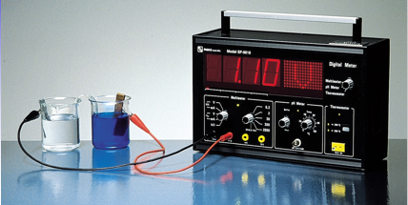
第七章
氧化还原反应和电极电势

Slide 2

第一节 氧化还原反应的基本概念
一、氧化还原与氧化值（数）
0
+2
+2
0
Zn + CuSO₄
ZnSO₄ + Cu
被氧化
被还原
还原剂
氧化剂
氧化还原反应
（一）氧化值的定义
该元素一个原子的荷电数，这种荷电数是将成键电子指定给电负性较大的原子而求得的(荷电数)
+3
-2
-1
+1
PBr₃
H₂O
p228 电负性表

Slide 3
（二）确定氧化值的规则
0
0
1、在单质中元素的氧化值为
零
Zn
Cl₂
2、氧在化合物中氧化值一般为-2，在过氧化物
H₂O₂ ，Na₂O₂中为-1，在 OF₂中为+2。
3、氢在化合物中的氧化值一般为+1,但在金属氢
化物中为-1, 如在NaH、CaH₂中。
4、在单原子离子中，元素的氧化值等于离子的电
荷数；多原子离子，所有元素的氧化值之和等
于离子的电荷数。
+2
+6
-2
Zn²⁺
SO₄²⁻
5、在中性化合物中，所有元素的氧化值代数和为零。

Slide 4
[例]计算K₂Cr₂O₇中Cr和Fe₃O₄中Fe的氧化值。
[解]
K₂Cr₂O₇
2x +
0
2 × (+1) +
7 × (-2) =
x = +6
Fe₃O₄
3x +
4 ×（-2）=
0
x = +

Slide 5
定义氧化还原反应
元素的氧化值发生了变化的化学反应称为氧化还原反应。
Zn + Cu²⁺ = Cu + Zn²⁺

Slide 6
二、氧化剂和还原剂
Zn + 2HCl = ZnCl₂ + H₂
Zn→Zn²⁺, 失去电子
氧化值0→+2升高，被氧化, 氧化反应
还原剂： 氧化值升高的物质
2H⁺→H₂，得到电子
氧化值+1→0降低，被还原, 还原反应
氧化剂：氧化值降低的物质

Slide 7
三、氧化还原电对
（一）半反应
氧化还原反应可以根据电子的转移，由两个氧化还原半反应构成
Zn + Cu²⁺ = Cu + Zn²⁺
一个半反应是氧化反应
Zn - 2e⁻ → Zn²⁺
一个半反应是还原反应
Cu²⁺ + 2e⁻ → Cu
氧化反应和还原反应同时存在，在反应过程中
得失电子的数目相等。

Slide 8
氧化还原半反应用通式写做:
氧化型 + ne⁻ 还原型
或 Ox + ne⁻ Red
n: 半反应中电子转移的数目
Ox 表示氧化值相对较高的氧化型物质；
Red表示氧化值相对较低的还原型物质。
氧化型物质及对应的还原型物质称为氧化还原电对，
通常写成：氧化型/还原型（Ox/Red），如Cu²⁺/Cu；Zn²⁺/Zn

Slide 9
氧化还原半反应用通式写做:
氧化型 + ne⁻ 还原型
或 Ox + ne⁻ Red
溶液中的介质参与半反应时，虽然它们在反应中未得失电子，也应写入半反应中。如半反应
MnO₄⁻ + 8H⁺ + 5e⁻ Mn²⁺ + 4H₂O
氧化型包括MnO₄⁻和H⁺，
还原型为Mn²⁺ (不含溶剂H₂O)。

Slide 10
（二）电对
1、定义：
在氧化还原反应中，氧化剂和它的还原产物及还原剂和它的氧化产物
2Fe³⁺ + Sn²⁺ = 2Fe²⁺ + Sn⁴⁺
Fe³⁺, Fe²⁺;
Sn⁴⁺ , Sn²⁺
氧化型
较高
电对
氧化值
还原型
较低
2、表示：
氧化型(Ox)/还原型(Red)
/Fe²⁺
Sn⁴⁺/Sn²⁺
Fe³⁺

Slide 11
（三）Ox与Red之间的共轭关系
1、转化
-υ_{O} Ox +
ne⁻
= υ_{R} Red
Ox的氧化能力与Red的还原能力存在共轭关系
Ox的氧化能力越强，其对应的Red的还原能力越弱
2、能力强弱
MnO₄⁻/Mn²⁺ Zn²⁺/Zn
氧化能力
MnO₄⁻ Zn²⁺
>
强氧化剂
弱氧化剂
还原能力
Mn²⁺ Zn
<
弱还原剂
强还原剂

Slide 12
四、氧化还原反应方程式的配平
已学氧化值法
离子电子法
先将两个半反应配平，再将两个半反应合并为氧化还原反应的方法。
（一）原则：
氧化剂获得的电子总数与还原剂失去的电子总数必须相等及质量守恒定律
（二）步骤：例1
MnSO₄ + NaBiO₃ + H₂SO₄→ NaMnO₄ + Bi(SO₄)₃ + H₂O
(酸性介质)

Slide 13
MnSO₄ + NaBiO₃ + H₂SO₄→ NaMnO₄ + Bi(SO₄)₃ + H₂O
（1）写出主要反应物和产物的简化离子方程式
Mn²⁺+SO₄²⁻+Na⁺+BiO⁻₃+H⁺+ SO₄²⁻ →Na⁺+MnO₄⁻+Bi³⁺+ SO₄²⁻ +H₂O
Mn²⁺+ BiO₃⁻+H⁺→ MnO₄⁻ + Bi³⁺
（2）拆成两个半反应
还原半反应：BiO₃⁻ →Bi³⁺
氧化半反应：Mn²⁺ → MnO₄⁻

Slide 14
（3）配平两个半反应
A. 原子配平——配平反应式两边的原子个数
BiO₃⁻ → Bi³⁺
BiO₃⁻ + 6H⁺ = Bi³⁺ + 3H₂O
Mn²⁺ → MnO₄⁻
Mn²⁺ + 4H₂O = MnO₄⁻ + 8H⁺
B. 电荷平衡——配平半反应式两边的电荷数
BiO₃⁻ + 6H⁺ + 2e⁻ = Bi³⁺ + 3H₂O
Mn²⁺ + 4H₂O = MnO₄⁻ + 8H⁺ + 5e⁻

Slide 15
（4）找出两个半反应中得失电子的最小公倍数，将两个
半反应乘以相应系数，相加，可得配平的离子方程式
5× BiO₃⁻ + 6H⁺ + 2e⁻ = Bi³⁺ + 3H₂O
2× Mn²⁺ + 4H₂O = MnO₄⁻ + 8H⁺ + 5e⁻
5BiO₃⁻+30H⁺+2Mn²⁺+8H₂O → 5Bi³⁺+15H₂O+2MnO₄⁻ +16H⁺
2Mn²⁺ + 5BiO₃⁻ + 14H⁺ == 2MnO₄⁻ + 5Bi³⁺ + 7H₂O
（5）补充未参与反应的离子，调整系数，写成分子方程式
4 MnSO₄ + 10NaBiO₃ + 14 H₂SO₄ ===
4NaMnO₄ + 5Bi₂(SO₄)₃ + 14H₂O + 3Na₂SO₄

Slide 16
离子—电子法仅适用于配平水溶液中的氧还反应
酸性介质
反应物
少1个O加1个H₂O，生成2个H⁺
多1个O加2个H⁺，生成1个H₂O
碱性(中性)
反应物
多1个O加1个H₂O，生成2个OH⁻
少1个O加2个OH⁻，生成1个H₂O

Slide 17
例2：在中性溶液中，KMnO₄与K₂SO₃作用生成二氧
化锰和硫酸钾，试配平反应式。
1、写出基本离子反应式：
MnO₄⁻ + SO₃²⁻→MnO₂ + SO₄²⁻
2、写出两个半反应式并配平（原子、电荷）
MnO₄⁻ + 2H₂O + 3e⁻ → MnO₂ + 4OH⁻
SO₃²⁻ + 2OH⁻ → SO₄²⁻ + H₂O + 2e⁻
3、找出得失电子的最小公倍数,乘以相应系数,根据得失
电子数相等的原则合并已配平的两个离子式：
2 × MnO₄⁻ + 2H₂O + 3e ⁻ →MnO₂ + 4OH⁻
3 × SO₃²⁻ + 2OH⁻ → SO₄²⁻ + H₂O + 2e ⁻
2 MnO₄⁻ +4H₂O + 3SO₃²⁻ +6OH⁻ →2MnO₂ +8OH⁻ +3 SO₄²⁻ + 3H₂O
2KMnO₄ + 3K₂SO₃ + H₂O = 2MnO₂ + 3K₂SO₄ + 2KOH

Slide 18
KMnO₄ + HCl → MnCl₂ + Cl₂ + H₂O
例：
写出离子方程式
MnO₄⁻ + Cl⁻ + H⁺ → Mn²⁺ + Cl₂ + H₂O
根据氧化还原电对，拆成两个半反应
还原反应：MnO₄⁻ + H⁺ → Mn²⁺ + H₂O
氧化反应： Cl⁻ → Cl₂
物料平衡，使半反应式两边各原子的数目相等。如果O原子数目不等，可选择适当的介质如H⁺和H₂O，或OH⁻和H₂O来配平。

Slide 19
MnO₄⁻ + 8H⁺ → Mn²⁺ + 4H₂O
2Cl⁻ → Cl₂
电荷平衡
MnO₄⁻ + 8H⁺ + 5e⁻ Mn²⁺ + 4H₂O (1)
2Cl⁻ − 2e⁻ Cl₂ (2)
配平氧化还原方程式（得失电子数相等）
(1)×2：2MnO₄⁻ + 16H⁺ + 10e⁻ 2Mn²⁺ + 8H₂O
(2)×5： 10Cl⁻ − 10e⁻ 5Cl₂
2MnO₄⁻ + 16H⁺ + 10Cl⁻ 2Mn²⁺ + 5Cl₂ + 8H₂O

Slide 20
[例] 配平下列方程式（离子电子法）
MnO₄⁻ + H₂O₂ + H⁺ → Mn²⁺ + O₂ + H₂O
MnO₄⁻ → Mn²⁺
+ 8H⁺
+ 5e⁻
+4H₂O
×2
H₂O₂ → O₂
+ 2H⁺
×5
+ 2e⁻
2MnO₄⁻ + 16H⁺ + 5H₂O₂ → 2Mn²⁺ + 8H₂O + 5O₂ + 10H⁺
2MnO₄⁻
+ 5H₂O₂
+ 6H⁺ =
2Mn²⁺
+ 5O₂
+ 8H₂O
注意：
原子配平时，介质不同，得失氧所加物不同，产物也不同，酸性介质不可加OH⁻或产生OH⁻ ，碱性不可加H⁺或产生H⁺。

Slide 21
K₂Cr₂O₇ + H₂O₂ + H₂SO₄ → Cr₂(SO₄ )₃ + O₂ + H₂O
(1) Cr₂O₇²⁻ + H₂O₂ + H⁺ → Cr³⁺ + O₂ + H₂O
(2) Cr₂O₇²⁻ → Cr³⁺
H₂O₂ → O₂
(3) Cr₂O₇²⁻ + 6e⁻ + 14H⁺ → 2Cr³⁺ + 7H₂O
H₂O₂ → O₂+ 2H⁺ + 2e⁻
(4) Cr₂O₇²⁻ + 6e⁻ + 14H⁺ → 2Cr³⁺ + 7H₂O
+) H₂O₂ → O₂ + 2H⁺ + 2e⁻
×3
Cr₂O₇²⁻ +3H₂O₂+8H⁺→ 2Cr³⁺ +3O₂+7H₂O

Slide 22
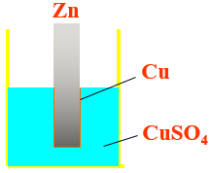
第二节 原电池
一、原电池的概念
（一）原电池 (primary cell)
Zn (s) + CuSO₄ (aq)
ZnSO₄ (aq) + Cu (s)
自发的氧化还原反应
化学能
Zn+CuSO₄直接接触
热能
原电池
电能

Slide 23
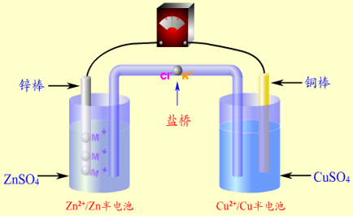
原电池：简称电池
将氧化还原反应的化学能转变成电能的装置
原电池可以将自发进行的氧化还原反应所产生的化学能转变为电能，同时做电功
理论上讲，任何自发进行的氧-还反应都可以设计成电池

Slide 24
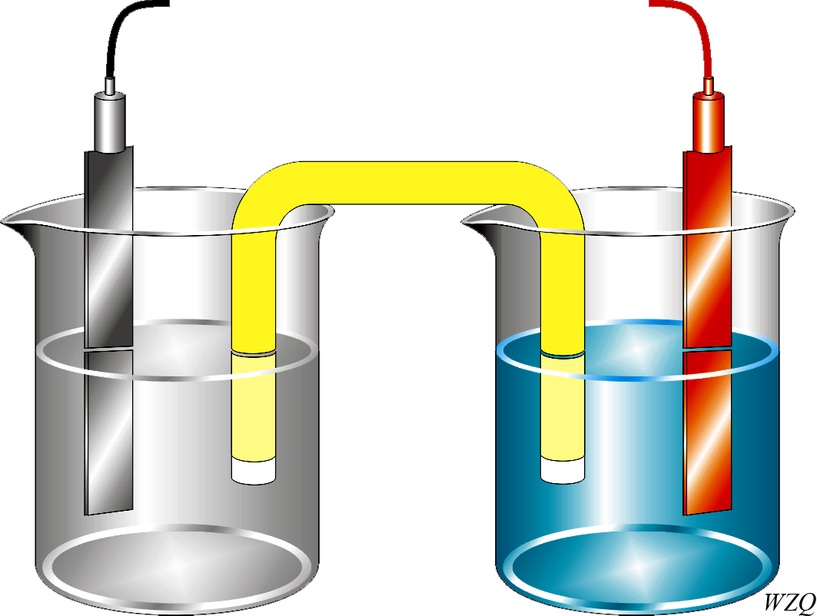
原电池的组成
两个半电池（或电极）。半电池包括电极材料（电极板）和电解质溶液，电极板是电池反应中电子转移的导体，氧化还原电对的电子得失反应在溶液中进行。
盐桥连接两个半电池，沟通原电池的内电路。
盐桥
电极板
电极板
半电池 Zn²⁺/Zn
半电池 Cu²⁺/Cu

Slide 25
（二）电极反应和电池反应
1、电极反应
电极或半电池
负极
Zn → Zn²⁺ +2e⁻
氧化反应
电极反应或半电池反应
正极
Cu²⁺ +2e⁻ → Cu
还原反应
2、电池反应 (cell reaction)
电极反应
Zn → Zn²⁺ + 2e⁻
Cu²⁺ + 2e⁻ → Cu
电池反应
Zn + Cu²⁺ = Zn²⁺ + Cu

Slide 26
二、盐桥 (salt bridge)
1、组成：
饱和KCl（或NH₄NO₃）溶液和琼脂制成的凝胶
2、作用：
阴阳离子可自由移动，维持溶液的电中性，构成原电池的通路

Slide 27
三、电极和原电池的符号表示
1、电极的符号表示
Zn²⁺(c) Zn
书写电极符号的规定：
⏐
1）写出电极的化学组成，组成电极的溶液要注明
浓度，若为气体要注明压力（p）。
2）用“ | ”表示极板（金属）与溶液之间的界面。
3）用逗号“，”区分同一相中的不同组分，以及
电极中的其它相界面。
4）当气体或液体不能直接和普通导线相连时，应以
不活泼的惰性导体（如铂）作电极板起导电作用。
如Fe³⁺/Fe²⁺,
Pt
Fe³⁺ (c₁) Fe²⁺( c₂)
⏐
,
Pt
Cl₂ (p) Cl⁻(c)
纯气体、液体和固体，紧靠电极板
Cl₂/Cl⁻,
，
⏐

Slide 28
2、原电池的符号表示
左，
右，
负极（−）在
正极（+）在
盐桥用
“ || ”
(-) Zn ⏐ Zn²⁺(c₁) || Cu²⁺(c₂) ⏐ Cu (+)
例1：写出下列自发进行的氧还反应组成的原电池符号
Cu + 2Ag⁺ (a=1.0) = Cu²⁺ (a₂=0.10) + 2Ag
负极：氧化反应：Cu → Cu²⁺ + 2e⁻
电极符号：
Cu | Cu²⁺ (0.10 mol⋅L⁻¹)
正极：还原反应：Ag⁺ + e → Ag
电极符号：
Ag | Ag⁺ (1.0 mol⋅L⁻¹)
原电池符号：
（-）Cu | Cu²⁺(0.10) || Ag⁺(1.0) | Ag (+)

Slide 29
例2
½ H₂ (p) + Fe³⁺ ( c₁)
H⁺ (c₂) + Fe²⁺ (c₃)
负极
½ H₂ → H⁺ + e⁻
正极
Fe³⁺ + e → Fe²⁺
(−)
,
,
Pt
H₂
(p)
⏐
H⁺ (c₂)
Fe³⁺ (c₁)
Fe²⁺(c₃)
Pt
(+)
⏐

Slide 30
例3
2 Fe²⁺ (0.05) + MnO₂ +4H⁺ (0.1)
2 Fe³⁺ (0.5) + Mn²⁺ (0.01) + 2H₂O
负极
Fe²⁺ → Fe³⁺ + e⁻
正极
MnO₂
+ 2e⁻
→
Mn²⁺
+ 4H⁺
+ 2H₂O
(−)
⏐
,
Mn²⁺(0.01)
Fe³⁺(0.5)
Fe²⁺(0.05)
H⁺ (0.1)
,
,
MnO₂
(+)
Pt
⏐
Pt

Slide 31
例4
写出氧化还原反应Sn²⁺+ 2Fe³⁺ = Sn⁴⁺ + 2Fe²⁺的电池符号。
[解]
(−)
Pt
||
⏐Sn²⁺(c₁),Sn⁴⁺(c₂)
Fe²⁺(c₃),Fe³⁺(c₄)
⏐Pt (+)
例5：将下列氧化还原反应拆成两个半电池反应，并写出电极符号和电池符号。
2MnO₄⁻ + 5H₂O₂ + 6H⁺ = 2Mn²⁺ + 8H₂O + 5O₂
[解]
H₂O₂
负极
→ O₂ + 2H⁺ + 2e⁻
正极
MnO₄⁻ + 8H⁺ + 5e⁻
→ Mn²⁺ + 4H₂O
H⁺(c₄), H₂O₂(c₅)⏐O₂(p), Pt
MnO₄⁻(c₁), Mn²⁺(c₂), H⁺(c₃)⏐Pt
(-) Pt,O₂(p)⏐H₂O₂(c₅),H⁺(c₄) ||
MnO₄⁻(c₁),Mn²⁺(c₂),H⁺(c₃)⏐Pt (+)

Slide 32
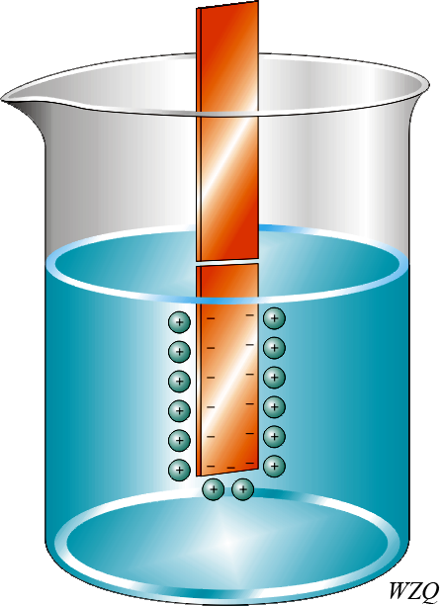
第三节 电极电势和原电池的电动势
一、电极电势的产生
（一）产生
金属电极板浸入其盐溶液中，存在相反的两个过程，速率相等时，建立动态平衡：
溶解
M(s)
M^{n+}(aq)
+ ne ⁻
沉积
若溶解趋势大于沉积趋势，金属表面带负电荷，附近溶液带+

Slide 33
电极电势的产生
金属极板表面上带有过剩负电荷；溶液中带正电荷的金属离子受负电荷吸引，较多地集中在金属极板附近，形成所谓双电层结构，其间电位差称为电极电位。
用E(M^{n+}/M)表示

Slide 34
（二）影响电极电势的因素
1、物质的本性
2、温度
3、浓度
二、电池电动势
E= E₊ − E₋
E₊--正极的电极电势
E₋--负极的电极电势

Slide 35
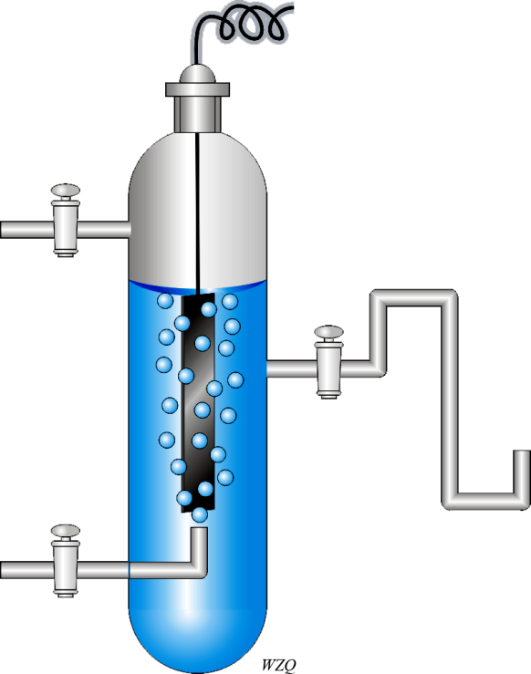
三、标准电极电势
电极电位绝对值无法直接测定，使用的是相对值，以标准氢电极( SHE)为参照。
（一）标准氢电极
1、组成：
H⁺/H₂
电极组成式：
H⁺ (1mol⋅L⁻¹) ⏐ H₂(100kPa)，Pt
2、电极反应
2H⁺(aq) + 2e⁻ H₂(g)
T=298.15K，
p(H₂)=100 kPa
c(H₂) =1 mol·L⁻¹
2H⁺(aq) + 2e⁻ = H₂ (g)
3、E^{θ} (H⁺/H₂) =
0.0000 V

Slide 36
（二）标准电极电势的测定
1、标准态(电极)：
指定温度， 298.15 K
c = 1 mol⋅L⁻¹，p = 100 kPa
2、标准电极电势:
以E^{θ}表示(Ox/Red)
电极处于标准态时的电极电势
3、标准电极电势的测定:

Slide 37
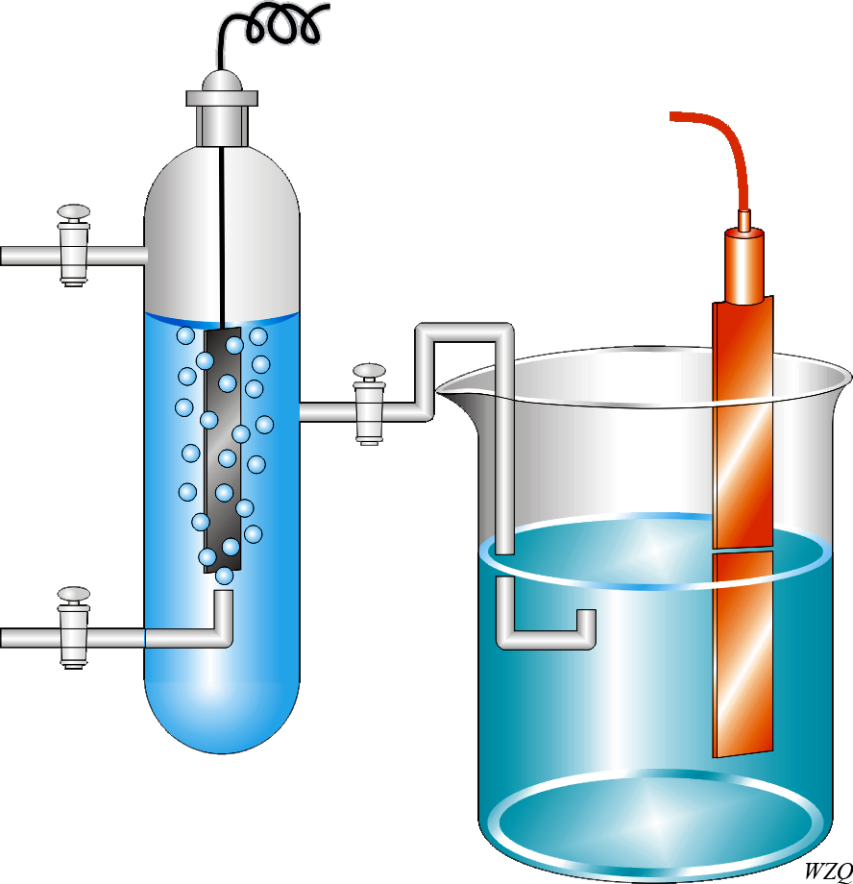
标准电极电势的测定:
步骤:
1）组成原电池 :
标准氢电极||标准待测电极
2）测定原电池E^{θ}
3）根据E^{θ} = E^{θ} ₊- E^{θ} ₋ ,
已知E^{θ}(H⁺/H₂)，
即可求出另一E^{θ} 。
测E^{θ}(Cu²⁺/Cu)

Slide 38
|| Cu²⁺(1mol⋅L⁻¹)⏐Cu
pt,H₂(100kPa)⏐H⁺(1mol⋅L⁻¹)
(+)
(−)
测得298.15K E^{θ} = 0.3419 V
E^{θ} =
E ^{θ} ₊− E ^{θ} ₋
= 0.3419
0.3419(V)
E^{θ} (Cu²⁺/Cu) =

Slide 39
测E^{θ} (Zn²⁺/Zn)
(−)
Zn⏐Zn²⁺(1mol⋅L⁻¹) || H⁺(1mol⋅L⁻¹)⏐H₂(100kPa),pt
(+)
298.15K
E^{θ}=0.7618V
氢正极
锌负极
E^{θ} =
E^{θ} ₊− E^{θ}₋
= 0.7618 = 0 − E^{θ} (Zn²⁺/Zn)
E^{θ} (Zn²⁺/Zn) = −0.7618 (V)

Slide 40
四、标准电极电势表及其应用—书p381附录五
(一)标准电极电势表
附录五 298.15 K 时某些电对的标准电极电势
电极反应
E^{θ}/v
Li⁺+e⁻=Li
-3.04
氧化剂的氧化能力增强
还原剂的还原能力增强
Zn²⁺+2e⁻=Zn
-0.7621
Cu²⁺+2e⁻=Cu
0.3394
Ag⁺+e⁻=Ag
0.7991
MnO₄⁻+8H⁺+5e⁻
1.512
=Mn²⁺+4H₂O
使用时注意：
E ^{θ}值与电极反应方向及反应式中物质的计量系数无关
Ag⁺+e⁻=Ag
2Ag⁺+2e⁻=2Ag
E^{θ} = 0.7991 v
Ag- e⁻ =Ag⁺

Slide 41
（二）应用E^{θ}值
---比较氧化剂和还原剂的相对强弱
Ox氧化能力
大
强
Red还原能力 弱
E^{θ} (Ox/Red)
Red还原能力
小
强
Ox氧化能力 弱
附录5中：
最强还原剂
最强氧化剂
F₂
Li

Slide 42
如：已知E^{θ}(Fe³⁺/Fe²⁺) = 0.77 v,
E^{θ}(Cu²⁺/Cu) = + 0.34v , E^{θ}(Pb²⁺/Pb) = − 0.13 v
氧化型氧化能力:
Fe³⁺ > Cu²⁺ > Pb²⁺
还原型还原能力:
Fe²⁺ < Cu < Pb
E^{θ}(Ox/Red)
查出
E(Ox/Red)
?

Slide 43
五、能斯特方程
从化学热力学推出、反映电极电势与温度及浓度定量关系的方程
ν_{O} Ox + ze⁻ = ν_{R} Red
E(Ox/Red) = E^{θ}(Ox/Red) +
R = 8.314 J·mol⁻¹·K⁻¹, F = 96485 C·mol⁻¹法拉弟常数,
T — 绝对温度 K; 298.15 K; z--电极反应中转移的电子数
E(Ox/Red) = E^{θ}(Ox/Red) +
上式表明:在一定温度下增加氧化型物质的浓度或减小会还原型物质的浓度使电极电势升高。

Slide 44
E(Ox/Red) = E^{θ}(Ox/Red) +
使用能斯特方程注意事项：
1. 电极中氧化型或还原型物质是固体, 纯液体或稀溶液中的溶剂时，其浓度规定为1，故不必列入Nernst方程。
2. c(Ox)，c(Red)分别代表电极反应式中各物质浓度的乘积（如有H⁺、OH⁻参与反应，应包括在其中），如果氧化剂、还原剂前的计量系数不是1，则应以该化学计量数作为其浓度的指数。
3、电极中氧化型或还原型物质是气体时，则其分压
除100 kPa。

Slide 45
例：写出298.15K时下列电极反应的能斯特方程：
(1) MnO₄⁻(aq) + 8H⁺(aq) + 5e⁻ Mn²⁺(aq) + 4H₂O (l)
E (MnO₄⁻/Mn²⁺) =
E^{θ} (MnO₄⁻/Mn²⁺) +
(2) O₂(g) + 4H⁺(aq) + 4e⁻ 2H₂O(l)
E (O₂/H₂O) =
E^{θ} (O₂/H₂O) +
（3）Br₂(l) + 2e⁻ 2 Br⁻
E (Br₂/Br⁻) =
E ^{θ}(Br₂/Br⁻) +

Slide 46
(4) Cu²⁺ (aq) + 2e⁻ Cu(s)
解：
E(Cu²⁺/Cu) =
E ^{θ}(Cu²⁺/Cu) +
例：298.15 K时，电极Pt, H₂ (100 kPa)⏐H⁺ (0.01 mol⋅L⁻¹)的电极电势值为____________
−0.1183V
2H⁺ + 2e⁻ = H₂
E =
0 +
= −0.1183 v

Slide 47
[例7-5]已知298.15 K时，E^{θ}(Ag⁺/Ag) = 0.7991 v，计算金属银插在0.01 mol⋅L⁻¹ AgNO₃溶液中组成Ag⁺/Ag电极的电极电势。
[解] 按照电极反应 Ag⁺ + e⁻ = Ag 电对的电极电势为
c(氧化型) ↓ ，E ↓
电对中还原型还原能力强
c(氧化型) ↑，E↑
电对中氧化型氧化能力强

Slide 48
例1：已知电极反应 MnO₄⁻ + 8H⁺ + 5e⁻ = Mn²⁺ + 4H₂O (l) E^{θ} =1.507 v，若MnO₄⁻和Mn²⁺仍为标准状态，即浓度均为1 mol⋅L⁻¹，求298.15 K，pH=6时，此电极的电极电势。
[解]
E(MnO₄⁻/Mn²⁺)=
E ^{θ}(MnO₄⁻/Mn²⁺) +
E(MnO₄⁻/Mn²⁺) =
1.507 +
= 0.939(V)
pH↑, [H⁺] ↓, E ↓,
MnO₄⁻的氧化能力弱
pH↓, [H⁺]↑, E ↑,
MnO₄⁻的氧化能力强

Slide 49
注意：
溶液的酸度只对有H⁺或OH⁻参加的电极反应有影响
例2. 酸度对下列电对中的（ ）的电极电势值影响最大
A、Cu²⁺/Cu B、MnO₄⁻/Mn²⁺
C、I₂/I⁻ D、Fe³⁺/Fe²⁺
B

Slide 50
第四节 电极电势的应用
一、 比较氧化剂和还原剂的相对强弱
E ^{θ}或E 越大 ,
电对中氧化型的氧化能力越强 ;
E ^{θ}或E 越小,
电对中还原型的还原能力越强 。
例：已知下列电对在标准状态下的E^{θ},指出最强的氧化剂和还原剂，并列出各种氧化剂氧化能力和还原剂还原能力的强弱顺序。
E^{θ}(Fe³⁺/Fe²⁺) = +0.77V；E^{θ}(Cu²⁺/ Cu) = +0.3419V；
E^{θ}(I₂/I⁻) = +0.54V； E^{θ}(MnO₄⁻,H⁺/Mn²⁺) = +1.51V；
强氧化剂： MnO₄⁻
强还原剂： Cu
氧化剂强弱顺序：
MnO₄⁻＞Fe³⁺ ＞I₂ ＞Cu²⁺
还原剂强弱顺序：
Cu ＞ I⁻ ＞ Fe²⁺＞ Mn²⁺

Slide 51
二、判断原电池的正负极，计算电动势
正负极 ：
E大
正极
E小
负极
E =
E₊ − E₋

Slide 52
[例]298.15 K时，将银片插入0.1 mol⋅L⁻¹AgNO₃溶液中和铜片插入0.1 mol⋅L⁻¹CuSO₄溶液中组成原电池 (1)判断原电池的正、负极；(2)计算电池电动势；(3)写出原电池组成式; (4)写出电极和电池反应式。已知E^{θ}(Ag⁺/Ag) = 0.80 v、 E^{θ}(Cu²⁺/Cu) = 0.34 v
[解] (1)
=0.74 (V)
E(Ag⁺/Ag)=
0.80 +
0.0592 lg0.1
正极
0.34 +
E(Cu²⁺/Cu)=
0.0592/2 lg0.1
负极
= 0.31(V)
(2) E =
0.74 − 0.31
= 0.43(V)
(3) (−) Cu⏐Cu²⁺ (0.1 mol⋅L⁻¹)⏐⏐Ag⁺ (0.1mol⋅L⁻¹)⏐Ag (+)
(4) 负
Cu = Cu²⁺ +2e⁻
正
Ag⁺ + e⁻ = Ag
电池
Cu + 2Ag⁺ = Cu²⁺ + 2Ag

Slide 53
三、判断氧化还原反应的方向
1. 利用氧化剂和还原剂的相对强弱来判断
方向：
强Ox₁(E大的氧化态) + 强Red₂( E小的还原态)=
弱Red₁ ( E大的还原态) + 弱Ox₂ (E小的氧化态)
2. 根据原电池的电动势E
E > 0 或 E₊ > E₋
反应正向自发进行
E < 0 或 E₊ < E₋
反应逆向自发进行
E = 0 或 E₊ = E₋
反应达到平衡

Slide 54
[例]判断氧化还原反应 Sn + Pb²⁺ = Sn²⁺ + Pb在298.15 K及下列条件下反应自发进行的方向：(1)标准状态下。(2)当c (Pb²⁺) = 0.100 mol⋅L⁻¹，c (Sn²⁺) = 1.00 mol⋅L⁻¹时。
E^{θ} (Sn²⁺/Sn) = −0.1375 V E^{θ} (Pb²⁺/Pb) = −0.1262 V
[解] (1)
正极 E^{θ}(Pb²⁺/Pb) > 负极 E^{θ}(Sn²⁺/Sn)， E > 0
正向
强Ox Pb²⁺
强Red Sn
正向
(2) E(Pb²⁺/Pb) = −0.1262 + 0.0592/2 lg0.100 = −0.156
正极E(Pb²⁺/Pb) < 负极E^{θ}(Sn²⁺/Sn)
逆向
E < 0
强Ox Sn²⁺
强Red Pb
逆向

Slide 55
[例]由反应 ½ H₂ (100 kPa) + Fe³⁺ (0.01 mol⋅L⁻¹) = H⁺ (0.1 mol⋅L⁻¹ ) + Fe²⁺ (1 mol⋅L⁻¹)组成原电池，(1)计算298.15 K时电池电动势；(2)判断反应进行方向；(3)写出原电池符号。已知 ϕ^{θ}(Fe³⁺/Fe²⁺) = 0.771 v
[解]
E(H⁺/H₂) = 0 +
= −0.05916 (V)
负极
E(Fe³⁺/Fe²⁺) =
= 0.653 (V)
0.771 +
0.0592 lg0.01
正极
(1) E =
0.653 − (−0.0592)
= 0.712 (V)
Fe³⁺
(2) 得电子
H₂
失电子
正向
(3) (−) Pt,H₂(100kPa)⏐H⁺(0.1)⏐⏐Fe³⁺(0.01),Fe²⁺(1)⏐Pt (+)

Slide 56
四、计算平衡常数，确定氧化还原反应的限度
298.15 K时
z —
电池反应得失电子数
[例]求298.15 K下Zn + Cu²⁺ = Cu + Zn²⁺反应的平衡常数
E^{θ}(Zn²⁺/Zn) = −0.76 v，E^{θ}(Cu²⁺/Cu) = 0.34 v
[解]
lgK^{θ} =
= 37.31
K^{θ} = 2.1 × 10³⁷

Slide 57
根据电池反应平衡常数与电动势的关系,可设计原电池, 用电化学方法测定弱电电解质的解离常数、难溶盐的溶度积常数及配离子的稳定常数等数据。
例7-12 已知298.15 K时Ag⁺ + e⁻ = Ag, E^{θ} = 0.7991 V
AgCl + e⁻ = Ag + Cl⁻, E^{θ} = 0.2222 V，求AgCl的K_{sp}。
[解]
将两电极组成原电池。电位高为正，反之为负。
(-)Ag, AgCl(s) |Cl⁻(1 mol/L) || Ag⁺(1 mol/L) | Ag (+)
负极(氧化)
Ag(s) + Cl⁻ (aq) → AgCl(s) + e⁻
正极(还原)
Ag⁺(aq) + e⁻ → Ag(s)
电池反应
Ag⁺(aq)+Cl⁻(aq)=AgCl(s)
k^{θ} = =

Slide 58
第五节 直接电势法测定溶液的pH
电动势法:
根据测得的原电池电动势的数值来确定被测离子浓度的方法
E(Ox/Red) = E^{θ}(Ox/Red) +
电池电动势 E = E₊ − E₋
需要两个电极组成测量电池：
参比电极：
电极电势值已知、固定，不随溶液有关离子浓度变化而变化。
测量电池
指示电极：
电极电势值随溶液有关离子浓度变化而变化。

Slide 59
一、指示电极
电极电势随待测离子的浓度的变化而变化，并符合Nernst方程，因而能指示出溶液中该离子的浓度。
H⁺浓度指示电极--玻璃电极
E _{玻} =
二、常用参比电极
参比电极是电极电势值已知，且数值稳定的一种电极，可选它作为比较标准。
（一）甘汞电极
由Hg、Hg₂Cl₂(甘汞)和KCl溶液组成，
电极表达式：Hg, Hg₂Cl₂(s) | KCl(aq)

Slide 60
电极反应为：Hg₂Cl₂(s) + 2e⁻ = 2Hg(l) + 2Cl⁻(aq)
电极电势：
在298.15K时,饱和甘汞电极(电极内KCl饱和)的电极电势为0.2415V。 E _{SCE}=0.2415v
特点：
电极电势稳定，装置简单，保管使用方便，应用广泛。

Slide 61
（二）银-氯化银电极
银-氯化银电极是由覆盖有一层氯化银的银丝浸入KCl溶液中组成的。
电极组成为：Ag(s), AgCl(s) | Cl⁻(c)
电极反应：AgCl(s) + e⁻ = Ag(s) + Cl⁻ (aq)
电极电势：
当氯离子浓度为1.0 mol/L时，
特点：构造简单，可制成很小体积，常作指示电极的
内参比电极。
三、复合电极:
将指示电极和参比电极组装在一起构成
使用方便，测定值稳定

Slide 62
四、溶液pH值的测定
(-)
玻璃电极
饱和甘汞电极
待测pH溶液
(+)
⏐
SCE
指示电极
参比电极
E=
E(SCE)
- E_{玻}
= E(SCE) - ( )
=
K_{E}---常数，未知
为了消去K_{E}，pH值测定采用“两次测量法” .
先将玻璃电极与饱和甘汞电极插入pH_{S}已知的标缓溶液中构成原电池，测其E_{S}，则
E_{S}=
(1)
E_{X}=
(2)
再以未知pH值溶液与同一对电极组成原电池，测出其E_{X}
(2)-(1):
pH_{X}=pH_{S}+
--pH操作定义

Slide 63
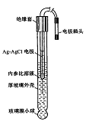

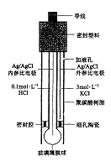
pH测定电极
玻璃电极
饱和甘汞电极
pH复合电极

Slide 64
1. 在酸度计中，常用的参比电极是( )
A、玻璃电极 B、氢电极 C、饱和甘汞电极 D、甘汞电极 E、标准氢电极
C
2. 测定标准电极电势时，国际上选用的比较标准是（ ）
E
3. 玻璃电极的K_{玻}虽然是常数，但其具体值目前尚不可知。（ ）
√

Slide 65
第七章 氧化还原与电极电势小结
1、氧化还原反应的基本概念：氧化值，半反应， 电对，离子电子法配平方程式
2、原电池：正负极、电极反应及电池反应，盐桥作用，原电池符号表示。
3、电极电势 E^{θ}
E(Ox/Red)=E^{θ}(Ox/Red)+
4、电极电势应用

Slide 66
1、标准态时,下列电对中,其还原型还原性最强的电对是（ ）
A、ϕ^{θ}(Fe³⁺/Fe²⁺ ) = 0.77V
B、ϕ^{θ}(Cd²⁺/Cd) = − 0.40V
C、ϕ^{θ}(Al³⁺/Al) = −1.66V
D、ϕ^{θ}(Cu²⁺/Cu) = 0.34V
C
2、已知ϕ^{θ}(Sn⁴⁺/Sn²⁺) = 0.15V，ϕ^{θ}(Fe²⁺/Fe) = − 0.41V， 则Sn²⁺能将Fe²⁺还原为Fe。（ ）
×

Slide 67
3.反应Zn + Fe²⁺ (0.1 mol⋅L⁻¹) = Zn²⁺ (0.01 mol⋅L⁻¹) + Fe在
298.15 K时的 lgK^{θ}等于（ ）
A. B.
C. D.
A

Slide 68
将氧化还原反应2Fe³⁺+Cu=Cu²⁺+2Fe²⁺设计成原电池，其电池组成式为_________________________________。
(-)
Cu
Fe²⁺(c₃)
⏐
Cu²⁺(c₁)
Fe³⁺(c₂)
,
⏐
Pt
(+)

Slide 69
溶液酸度的大小，对下列电对中电极电位影响最大的是（ ）
A. Ag⁺/Ag B. I₂/I⁻
C. MnO₄⁻/Mn²⁺ D. Fe³⁺/Fe²⁺
C
用电位法测定溶液pH时，常用的指示电极是_________，参比电极是_____________。
玻璃电极
饱和甘汞电极

Slide 70
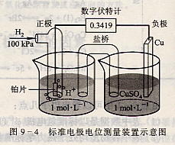
负极
正极

Slide 71
9、判断下列反应的方向，并计算其组成原电池的电动势。2Cr³⁺ (0.1 mol⋅L⁻¹) + 2Br⁻ (0.1 mol⋅L⁻¹) = 2Cr²⁺ (1.0 mol⋅L⁻¹) + Br₂(l)
ϕ^{θ}(Cr³⁺/Cr²⁺) = -0.407V ϕ^{θ}(Br₂/Br⁻) = 1.066V
[解]
ϕ(Cr³⁺/Cr²⁺)=
-0.407 +
0.0592 lg
= -0.4662 (V)
负极
ϕ(Br₂/Br⁻) =
= 1.1252(V)
1.066 +
正极
Br₂
得电子
Cr²⁺
失电子
逆向
E =
1.1252 - (-0.4662)
= 1.5914 (V)

Slide 72
17、在附录中查出相应的电极电位，判断在标准状态下2Fe³⁺+Sn=2Fe²⁺+Sn²⁺在酸性溶液中能否反应完全。
ϕ^{θ}(Fe³⁺/Fe²⁺)=0.771V ϕ^{θ}(Sn²⁺/Sn)=-0.1375V
[解] lgK^{θ} =
K^{θ} = 4.9 × 10³⁰
很完全

